Slide 1



Introducción a ngular 4

Slide 2
ÍNDICE
PRESENTACIÓN
INSTALACIÓN
ARQUITECTURA BÁSICA
COMPONENTES
MODELO DE DATOS
DATA BINDING
EVENT BINDING
ANGULAR DIRECTIVES
PIPES
SERVICES
DEPENDENCY INJECTION
ORDENACIÓN Y FILTRO
REACTIVE FORM
ROUTES
DESCARGAR PROYECTO

Slide 3
PRESENTACIÓN
Angular es uno de los Frameworks de JavaScript de código abierto más utilizados en la actualidad para la creación de aplicaciones Web.
Como veremos próximamente, Angular se basa en lo que se conoce como SPA (Single-Page Application) o Aplicación Web de una sola página.
Con esta técnica, se quiere conseguir un diseño con una estructura más clara y simple en forma de árbol, modularizando las distintas partes del programa de forma independiente y de esta forma conseguir una mayor tolerancia a fallos, una alto nivel de reutilización de código y una fascinante velocidad y rendimiento, como veremos a continuación.

Slide 4
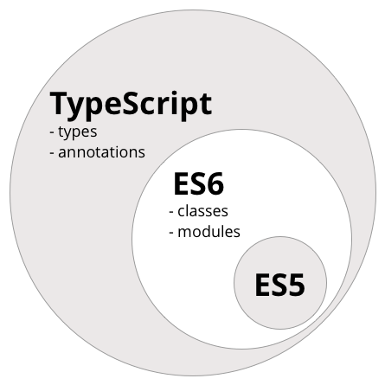
Durante este tutorial, iremos aprendiendo a utilizar este lenguaje de programación y a sacarle partido a algunas de las muchas ventajas que nos ofrece.
Para ello, a medida que se explican los conceptos, los llevaremos a la práctica para finalmente desarrollar una sencilla aplicación Web para gestionar tareas o incidencias de un departamento de programación.
En nuestro caso, usaremos un código TypeScript, que es un superset de ECMAScript 6, y que nos ofrece algunas ventajas sobre ES6 estándar como son el tipado de variables y los decoradores. Ambos los iremos poniendo en práctica a medida que avancemos. Para las vistas usaremos HTML con un poco de ayuda de Bootstrap.

Slide 5
INSTALACIÓN
Instalar NodeJs
En primer lugar necesitamos instalar el entorno de ejecución para JavaScript Node JS, éste incluye el gestor de paquetes npm, que nos será de gran utilidad. Lo podemos descargar desde la página oficial.

Slide 6
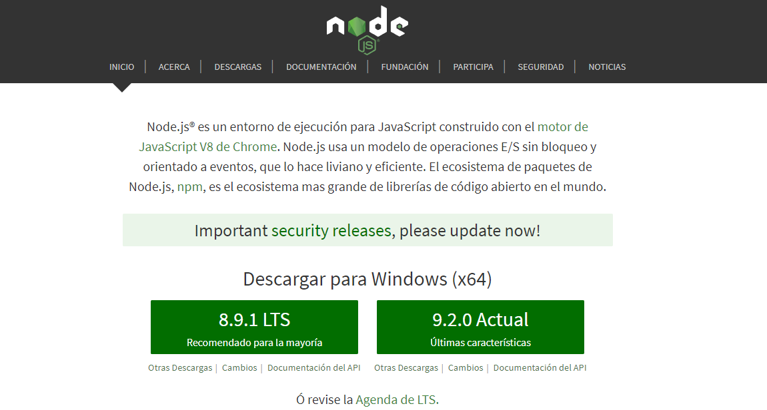

Slide 7
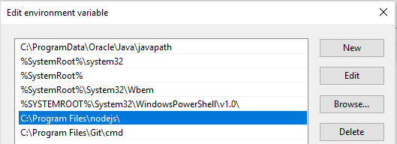
Configurar Variable de Entorno
Una vez instalado, necesitamos configurar las variables de entorno e incluir NodeJs para poder utilizarlo desde la consola de Windows.

Slide 8
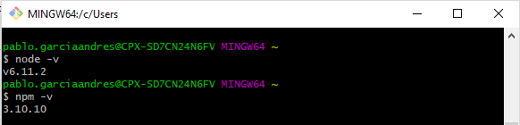
Comprobar NodeJs y NPM
Tras configurar NodeJs como variable de entorno, deberíamos poder hacer lo siguiente.
Abrimos una consola (cmd, git CMD, git Bash, …) y comprobamos la versión tanto node como de npm, en ambos casos recibiremos una respuesta con la versión que hayamos instalado con correctamente.

Slide 9
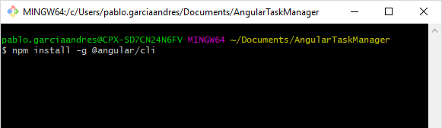
Instalar Angular CLI
Lo siguiente será instalar la herramienta Angular CLI que nos ofrece Angular, con la que podremos crear, depurar y publicar fácilmente una aplicación Angular mediante línea de comandos.

Slide 10
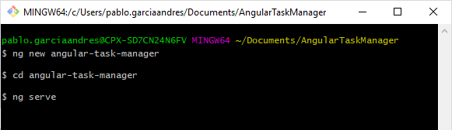
Crear un proyecto Angular
Para comenzar rápidamente a trabajar en un proyecto Angular, vamos a utilizar la herramienta recién instalada Angular CLI para, mediante línea de comandos, primero situarnos en el directorio en el que queramos crear nuestro proyecto y después teclear las siguientes instrucciones.
La primera crea un proyecto básico a partir de una carpeta con el nombre indicado, con la segunda nos situaremos dentro de dicha carpeta y con la tercera arrancamos la aplicación en un servidor local.

Slide 11
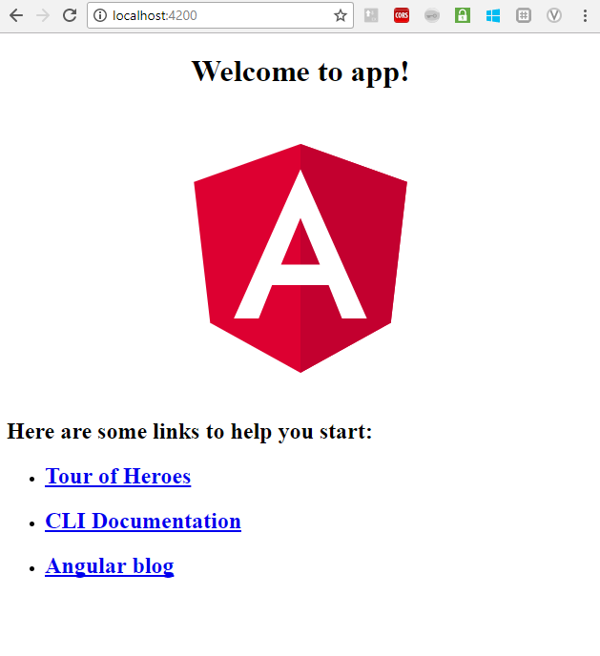
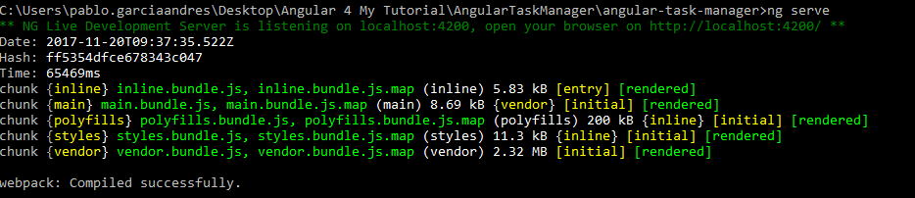
Comprobar arranque
Para terminar abrimos el navegador Web que prefiramos, si todo ha ido correctamente, podremos encontrar nuestra aplicación Angular básica en la dirección localhost en el puerto 4200.
Webpack es el sistema de bundling que usará nuestra aplicación para compilar el código.

Slide 12
ARQUITECTURA BÁSICA
Entorno de desarrollo
Para comenzar a trabajar con el código, necesitamos un entorno con el que visualizar amigablemente los ficheros, crear otros nuevos o ver notificaciones de errores de código a medida que vayamos programando.
En nuestro caso vamos a utilizar Visual Studio Code pero si se prefiere podemos usar otras alternativas como Atom, Sublime, etc.

Slide 13
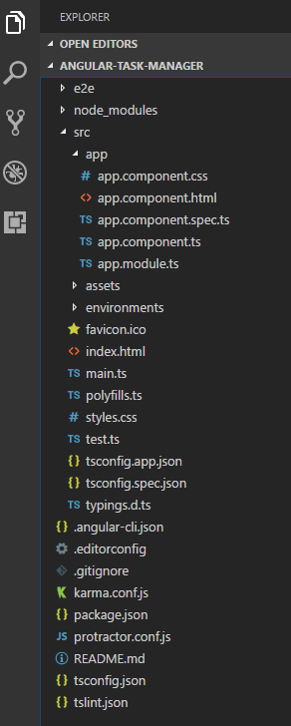
Arquitectura inicial
Al abrir nuestro proyecto recién creado con el editor que elijamos, nos encontramos la siguiente estructura.
Las que más nos interesan por el momento son:
node_modules: contiene módulos básicos para la codificación en Angular, por el momento contiene muchos, pero podemos instalar más si nos hacen falta, lo veremos más adelante.
src: es el directorio raíz de la aplicación, contiene el módulo app por defecto, el index.html, el css de estilos principal y archivos de configuración de compilación, entre otros.

Slide 14
app: en este directorio se almacenará todo el código fuente que compondrá nuestra aplicación Angular. Por el momento podemos encontrar un componente*, que es el conjunto formado por el fichero HTML, su lógica en un fichero TS (TypeScript), un fichero SPEC.TS que recoge los test unitarios de la parte lógica y su propia tabla de estilos en un fichero en formato CSS.
module: disponemos del fichero app.module.ts. Este fichero es sumamente importante, ya que en él se define la arquitectura general de todo el proyecto. Gracias al decorador @NgModule que veremos al comienzo del fichero, actúa como cerebro del programa, centralizando toda la carga global de librerías, componentes, servicios y demás funcionalidades, permitiéndonos utilizarlos en cualquier punto de la aplicación.
*Por lo general un componente se asocia a una vista, aunque las vistas grandes se suelen diseñar con unos componentes dentro de otros.

Slide 15
.angular-cli.json: podemos decir que es el núclo del programa, en él encontramos la configuración del CLI y la especificación de qué fichero corresponde a cada sección. Se recomienda echarle un vistazo para conocer cómo se configura la aplicación desde el inicio.
package.json: definición primordial de nuestro proyecto, contiene el nombre, descripción, versión, scripts, dependencias, etc. Notaremos que cuando instalamos un módulo nuevo, por ejemplo Bootstrap, el módulo se añadirá al directorio node_modules y una nueva dependencia, acompañada de su versión, será incluida en el fichero package.json.

Slide 16
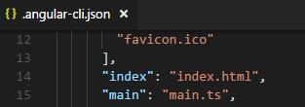
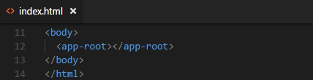
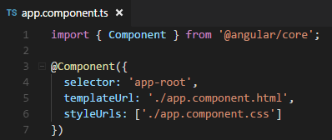
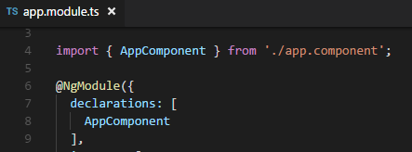
Enrutamiento de componentes SPA (I)
Antes de comenzar a crear componentes y servicios a toda prisa, vamos a comprender cómo funciona la base de esta tecnología, es decir, Single-Page Application y el camino hasta visualizar un componente.
En el fichero .angular-cli.json se define el punto de partida, “index.html”.
En index.html encontramos la notación <app-root> que es el selector o identificador de un componente.
En un componente se define mediante el decorador @Component, el selector del componente, su vista y su fichero de estilos.
Siempre que creemos algún componente nuevo, recordamos importarlo y declararlo en @NgModule. De lo contrario, el componente no será utilizable.

Slide 17
COMPONENTES
Componente task-list.component
Para trabajar de manera ordenada y tener una arquitectura lo más clara y legible posible vamos a trabajar de la siguiente manera:
Podemos crear en el directorio app un subdirectorio (módulo) tasks, en el que almacenaremos los componentes relacionados con tareas.
También crearemos, por ahora, otro subdirectorio dentro de app llamado models, que contendrá los modelos de datos que vayamos necesitando.
Creamos, por tanto, el componente task-list.component (TS y HTML) dentro de módulo tasks.

Slide 18
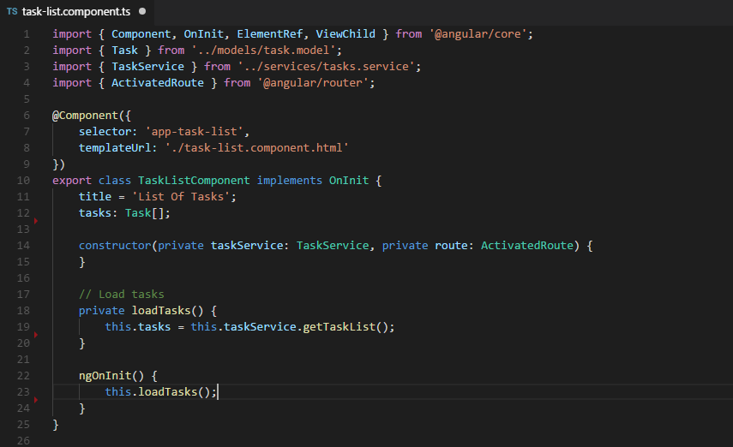

Slide 19
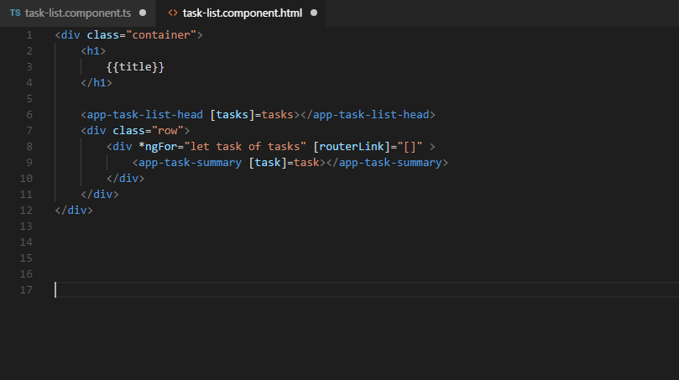

Slide 20
Como podemos apreciar, dentro de task-list.component.html, hemos utilizado <app-task-list-head> y <app-task-summary> a priori son elementos desconocidos. Ambos, serán dos nuevos componentes (hijos) que vamos a utilizar dentro del que acabamos de crear (padre).
<app-task-list>
<app-task-list-head>
<app-task-summary>
<app-task-summary>
…
<app-task-summary>

Slide 21
task-list-head.component y task-list-summary.component
La idea es crear estructuras en forma de árbol lo más básicas y simples posibles con posibilidad de ser reutilizadas si se necesitase y de que sean independientes unas de las otras.
En task-list.component.html también hemos usado una directiva de Angular *ngFor=“let task of tasks“, que funciona como un bucle, recorriendo la lista de tareas “tasks” y operando sobre cada unidad. Veremos Angular Directives con más detalle más adelante.
Continuamos creando los dos nuevos componentes.

Slide 22
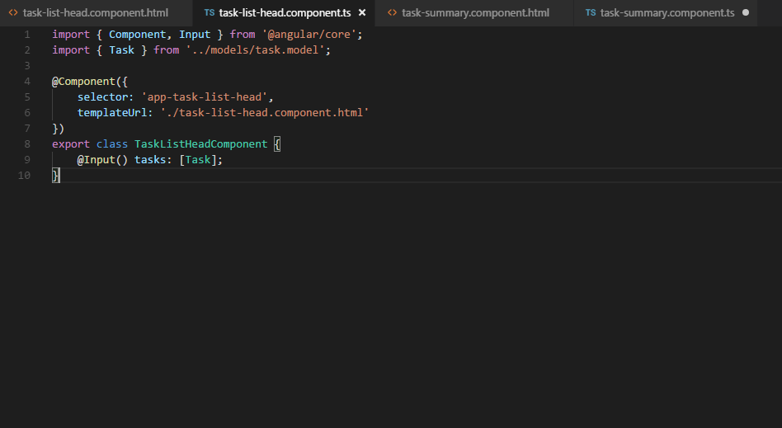

Slide 23
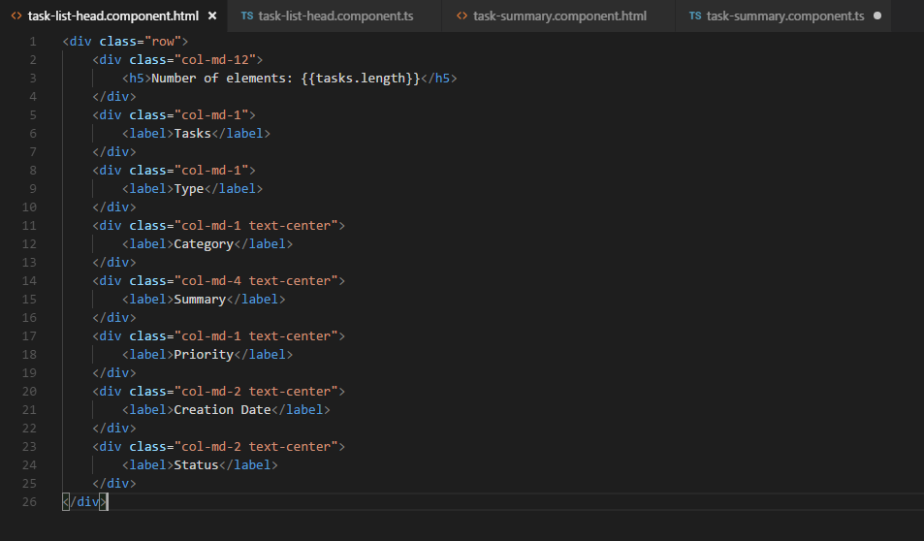

Slide 24
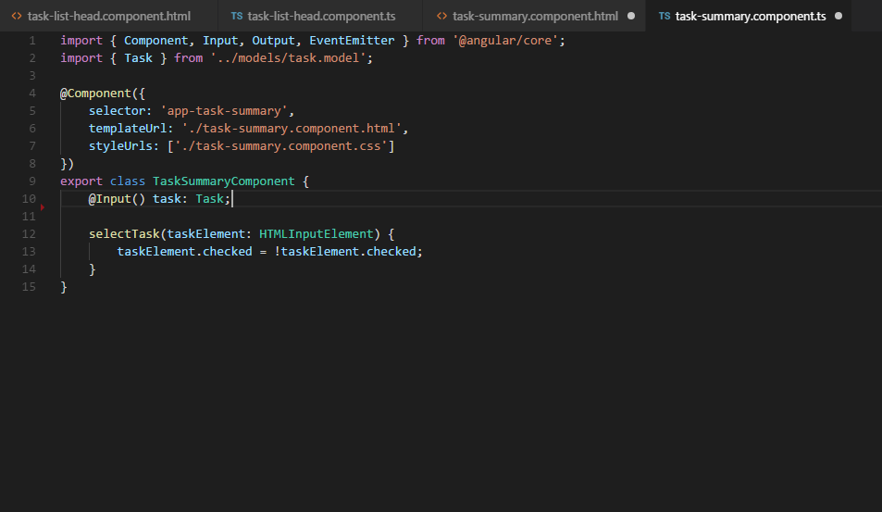

Slide 25
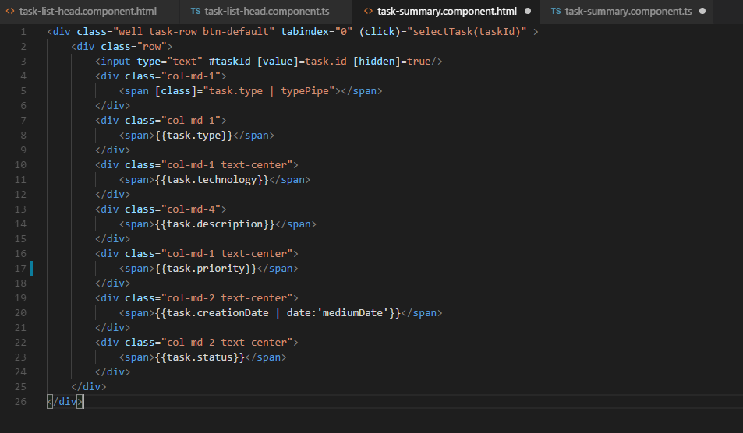

Slide 26
Algunos detalles importantes de lo visto hasta ahora:
import { Component, OnInit, … } from ‘@angular/core’;
Es la forma de importar herramientas, componentes, servicios, etc.
export class TaskListComponent implements OnInit {
Crea un componente importable desde otro punto de la aplicación.
OnInit permite crear la función ngOnInit() que se ejecutará al inicio.
tasks: Task[];
Variable de tipo array de elementos Task. Task es el modelo de datos de una tarea, aún no lo hemos creado, pero lo haremos muy pronto.
{{title}}, [tasks]=tasks, [task]=task
Tipos de Data Binding desde el componente al DOM.

Slide 27
@Input() tasks: [Task];
@Input() task: [Task];
El componente hijo recibe datos del padre de esta manera. Desde el padre se usa las instrucciones anteriormente citadas de Data Binding para enviar datos, y de esta forma recibimos esos datos desde la lógica del componente hijo.
(click)="selectTask(taskId)"
Ejemplo de Event Binding, cuando sucede el evento ‘click’ se lanza una llamada a la función ‘selectTask(taskId)’ en la lógica del componente.
[class]=“task.type | typePipe“
<span>{{task.creationDate | date:’mediumDate’}}</span>
Dos tipos de Pipes, los veremos próximamente.

Slide 28
Actualizar Module
Una vez creados los componentes principales que necesitamos para nuestra primera ventana, debemos recordar siempre incluirlos en la declaración de app.module.ts.
Si olvidas hacer esto, es muy probable que obtengas un error en tiempo de ejecución como el siguiente, ya que desde donde lo estés importando el componente aún no es visible, ya que no está declarado de forma global.

Slide 29
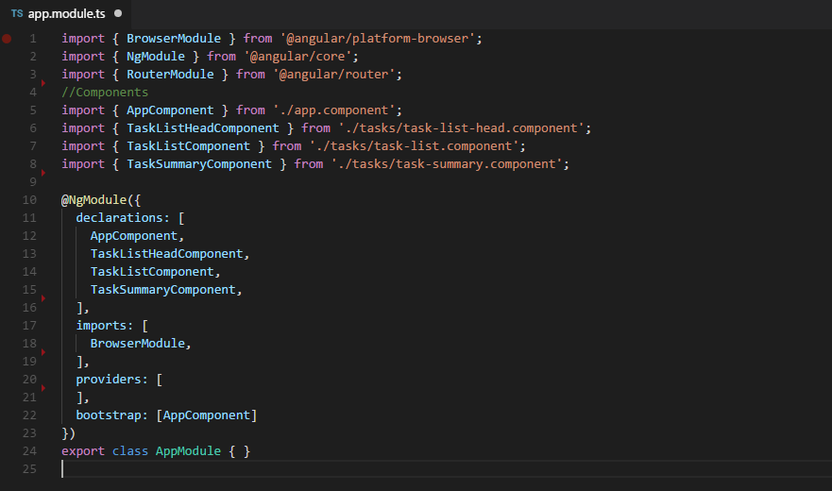

Slide 30
MODELO DE DATOS
Tal y como hemos visto en los componentes creados hasta ahora, tenemos la necesidad de manejar un tipo de datos complejo, que represente a una tarea o incidencia como las que se suelen crear en grupos de trabajo.
Creamos un subdirectorio models dentro de app, si no lo hemos hecho aún y creamos un fichero TS al igual que los componentes y lo llamamos task.model.ts, por ejemplo.
Esta será nuestra clase Task, a la que dotamos de algunos atributos básicos como son el ID, el tipo, tecnología, descripción, prioridad, etc.

Slide 31
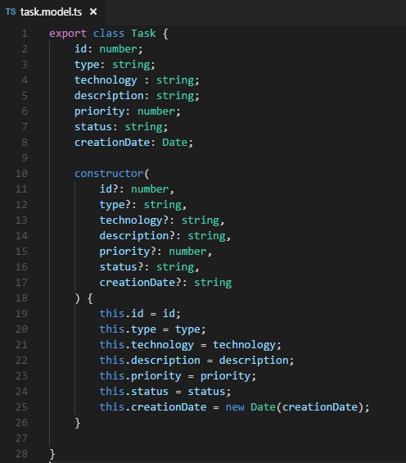

Slide 32
DATA BINDING
Es la tecnología que utiliza Angular para mostrar datos.
Para ello, tiene lugar una sincronización entre el modelo y la vista que nos va a ayudar a la comunicación entre el componente y su template.
Tipos de Data Binding:
{{ expresión }}
INTERPOLATION
[propiedad]=“expresión”
COMPONENTE
ONE WAY BINDING
DOM
(event)=“función”
EVENT BINDING
[(ngModel)]=“propiedad”
TWO WAY BINDING

Slide 33
Interpolation
El dato (task) viaja desde la lógica hasta la vista y accedemos al atributo que nos interese en cada caso. Se encierra entre {{llaves}}.
One Way Binding
Un buen ejemplo es la utilización de un Pipe. A la propiedad de Html [class] se le asigna la expresión “task.type | typePipe”, el atributo ‘Type’ del ‘task’ modificada por el Pipe. Se encierra entre [corchetes].

Slide 34
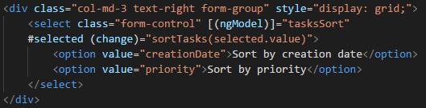
Two Way Binding
Próximamente incluiremos este fragmento de código, que usaremos para realizar una ordenación de las tareas en función de un campo.
Para ello, haremos uso de un menú desplegable, inicializado con el valor que hay en la variable “tasksSort” que viaja de la lógica al template, pero a su vez, también es modificable y viaja del template a la lógica.
Se encierra entre [(corchete + paréntesis)].

Slide 35
EVENT BINDING
Es un tipo de Data Binding, con la particularidad de que siempre ocurre en el sentido contrario, es decir, desde el template al componente, por lo que Event Binding también es de tipo One Way.
Funciona de tal manera, que ejecuta una determinada acción cuando ocurre un evento, como puede ser un click, un submit, un change, etc.
Nos encontramos dos posibilidades:

Slide 36
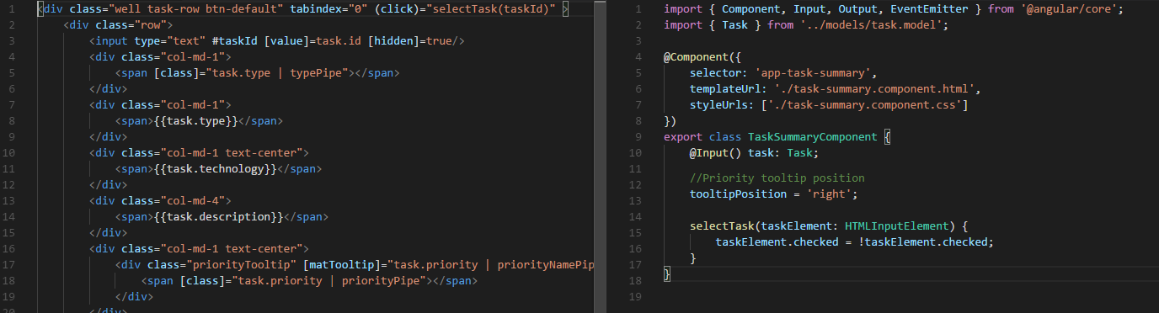
Native Events
El template muestra un contenido encerrado en un <div>, cuando se pulse sobre este contenido se ejecutará inmediatamente la función “selectTask” pasándole como parámetro la variable “taskId” que se crea en el input inferior, con la etiqueta #taskId.

Slide 37
Custom Events
Son eventos personalizados, con EventEmitter se define un nuevo evento y se usa el método emit para lanzar el evento con datos.
Tanto para los eventos nativos como para los personalizados, podemos usar $event, que contiene un mensaje a cerca del evento que se lanza.
Controlador
export class CustomTaskComponent {
@Input() task: Task;
@Output() onChanged = new EventEmitter();
changed() {
this.onChanged.emit(this.task);
}
}
Template
<app-customer-list (onChanged)="customerChanged($event)">
</app-customer-list>

Slide 38
ANGULAR DIRECTIVES
Las directivas de Angular, son un método para dotar de mucha potencia al HTML que conocemos hasta ahora, es decir, es Angular incrustado en nuestro template HTML.
Cuando Angular pinta un template, transforma el DOM de acuerdo a las instrucciones de estas directivas.
A continuación vemos algunas de las más comunes:

Slide 39


ngClass
Permite concatenar clases de estilo a un elemento y controlar cada una de ellas con un operador lógico o usar para ello otras variables, funciona de forma parecida a ngStyle.
ngIf
Permite quitar elementos del DOM de manera condicional. En este caso, el elemento <span> sólo se carga si se cumple la condición impuesta. No se debe confundir con ngShow, en la que el elemento sí se carga, pero permanece oculto.

Slide 40
ngFor
Esta directiva interactúa con una lista de objetos, como podría ser el caso de un array. De manera sistemática, itera sobre todos los elementos de la lista, y realiza la misma acción para cada uno de ellos.
En el ejemplo, recorre la lista de tareas, y pinta un <app-task-summary> por cada uno de los elementos de la lista tasks.
Declaramos una variable local, visible sólo en el bucle usando let.

Slide 41
PIPES
Los Pipes, también llamados tuberías o filtros, nos permiten transformar visualmente el dato al que se lo apliquemos.
Pipes predefinidos
Como son | lowercase, | uppercase, o como en el caso de las fechas, conseguimos mostrar la fecha en un formato determinado que le indicamos.
<span>{{task.creationDate | date:’mediumDate’}}</span>
‘mediumDate’ : Nov 21, 2017
‘fullDate’: Tuesday, November 21, 2017
‘short’: 11/21/17 08:13 PM
Son algunos de los filtros de fechas de Angular.

Slide 42
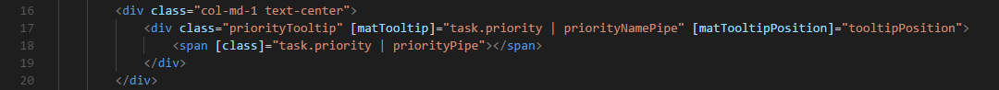
Pipes personalizados
Podemos crear filtros propios, para que actúen cómo necesitemos.
Nos centramos en el atributo Prioridad de una tarea. La prioridad es un campo definido como numérico, por tanto vamos a tratar de modificar ese número para que, nos de su correspondencia en texto mediante un Pipe, y para que nos de un icono de Bootstrap que represente el grado de prioridad, con otro Pipe.
Modificamos el template task-summary.component.html así:

Slide 43
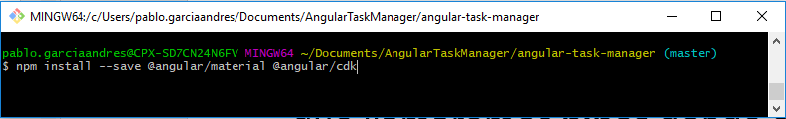
No está de más, crear en el directorio app un nuevo módulo al que llamaremos pipes donde crearemos el fichero priority.pipe.ts.
Importante, no olvidemos declarar este nuevo elemento en nuestro app.module.ts.
A modo opcional, hemos querido usar en TaskSummaryComponent un tooltip, en el que, cuando el cursor pase por encima, aparezca la prioridad en texto que obtendremos con uno de los Pipes.
Para hacer esto, necesitaremos instalar el paquete Angular Material y añadirlo en app.module.ts, esta vez en imports, no en declarations.

Slide 44
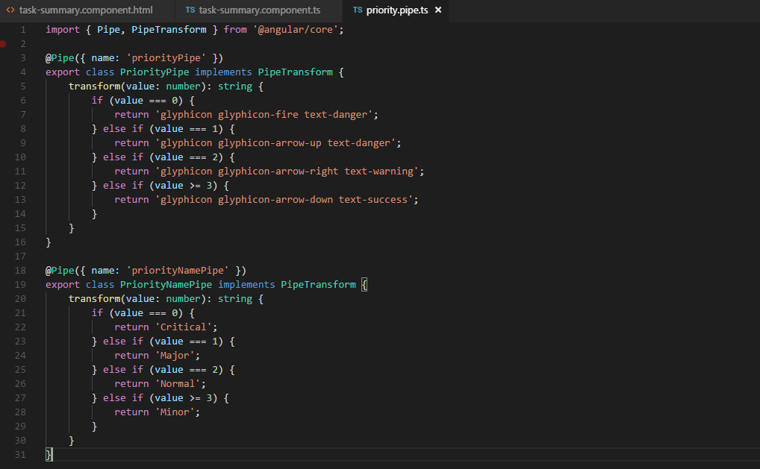

Slide 45
SERVICES
Un servicio Angular provee de cualquier cosa que nuestra aplicación pueda necesitar. Como norma básica, el componente no debe usarse para buscar, guardar o servir datos directamente, para tales fines usamos los Servicios.
En primer lugar, creamos un módulo nuevo llamado services dentro del directorio app, y en él, vamos a crear el fichero tasks.service.ts que se encargará de la manipulación de los datos de nuestra aplicación.

Slide 46
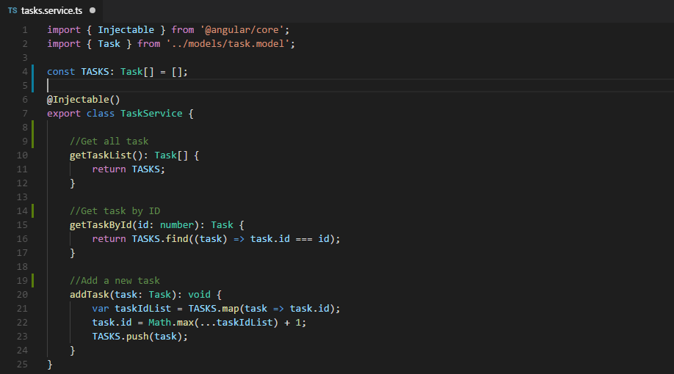

Slide 47
Prestamos especial atención a varias cosas:
import { Injectable } from ‘@angular/core’;
Importamos el módulo Injectable y usamos el decorador @Injectable en la declaración de la clase. Esto le dice a Angular, que este servicio puede ser inyectado como dependencia.
Creamos algunas funciones básicas de manipulación de datos, como son getTaskList(), getTaskListById() y addTask(), por el momento nos será útil la primera, ya que queremos invocar esta función desde TaskListComponent para mostrar el listado de tareas.
Podemos incluir en la variable TASKS algunos datos de prueba*, para ver cómo obtiene la lista de tareas y cómo se muestran por pantalla.
*En próximas versiones de esta publicación veremos cómo obtener los datos mediante HTTP Client API.

Slide 48
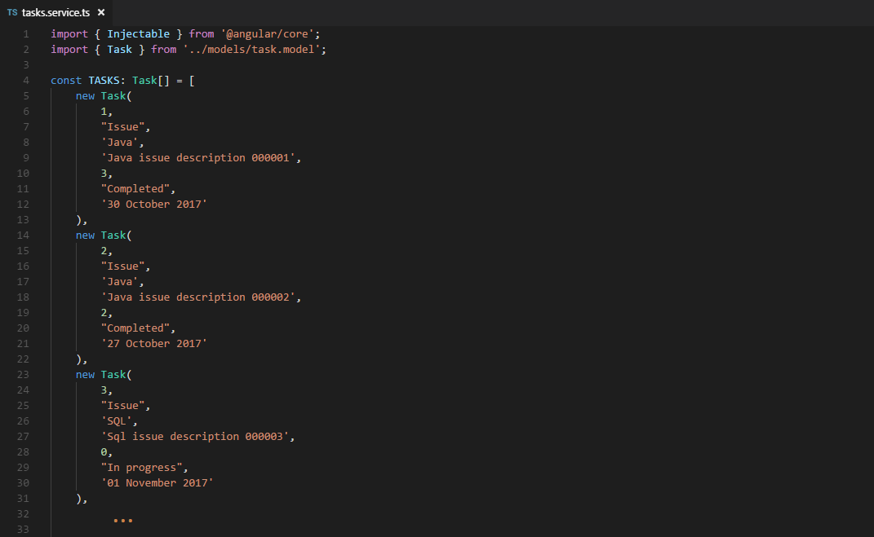

Slide 49
DEPENDENCY INJECTION
Acabamos de crear nuestro primer servicio en Angular y ahora debemos ponerlo a disposición de las demás funcionalidades de la aplicación. Esto es lo que se conoce como inyección de dependencias.
NECESITO EL MÓDULO B PARA FUNCIONAR
SOY UNA DEPENDENCIA DEL MÓDULO A
A
B

Slide 50
En primer lugar, como ya hemos visto, anotando nuestro servicio con el decorador @Injectable le asignamos la propiedad de ser inyectable.
En segundo lugar, establecemos providers. Para esto, tenemos dos posibilidades, 1) hacerlo en un module a nivel de componente, de modo que estará disponible en el componente y cualquiera de su árbol (Singleton) o 2) en el Angular Module, de esta manera estará disponible en toda la aplicación, nosotros lo haremos de este modo.
Y en tercer y último lugar, importarlo en el componente donde se necesite utilizar e inyectarlo en el constructor de la lógica del componente como privado.

Slide 51
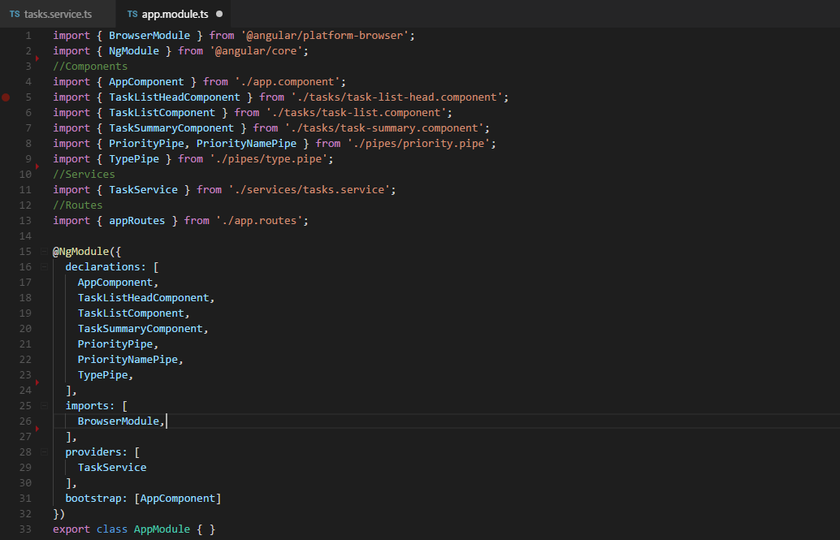

Slide 52
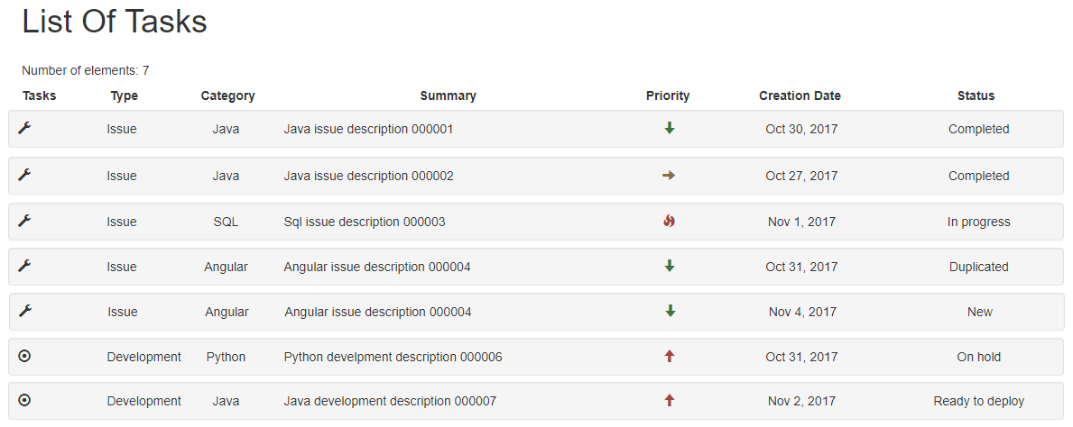
Si todo ha ido correctamente, deberíamos tener algo parecido a esto:

Slide 53
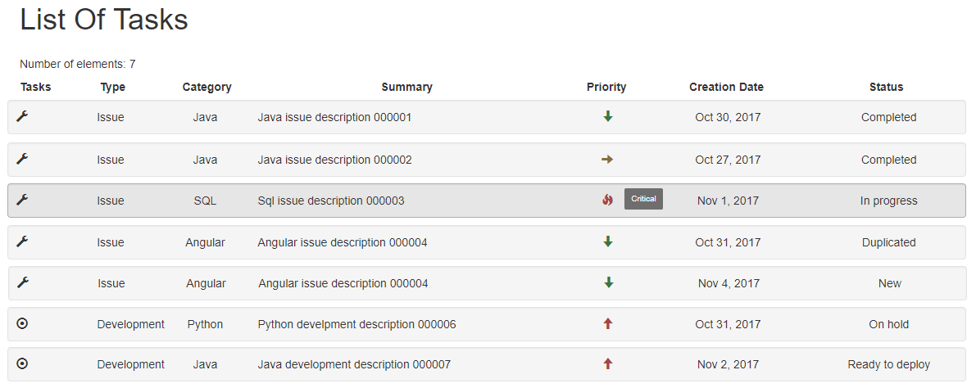
Y el funcionamiento del Pipe Tooltip debería quedar así:

Slide 54
ORDENACIÓN Y FILTRO
Ya tenemos nuestro listado de tareas, pero resultaría interesante poder mostrar el listado en un determinado orden o filtrando, por ejemplo, las tareas ya finalizadas.
Vamos a poner en práctica nuestros nuevos conocimientos sobre Data Binding y Event Binding para crear un método de ordenación, ya sea por fecha o por prioridad, y un método de filtrado.
Necesitamos modificar el componente TaskListComponent, tanto el template como su lógica, lo haremos del siguiente modo.

Slide 55
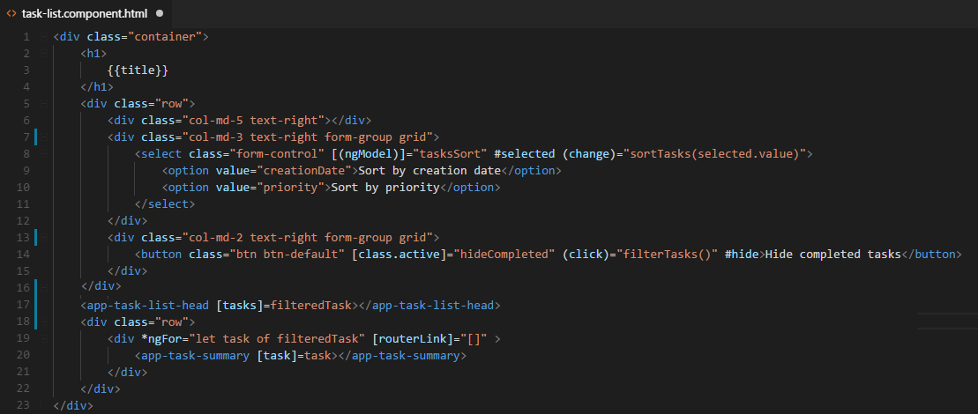

Slide 56
En la vista insertamos una fila, y en ella lo siguiente:
Un elemento Select (menú desplegable) con dos opciones, inicializado con la variable taskSort, la variable #selected contiene la opción seleccionada y el evento change que invoca la función sortTask(mode).
Un elemento Button (botón) con su clase nativa active controlada por la variable hideCompleted, el evento click que invoca la función filterTask() y la variable #hide que contiene el propio botón.
Además, vemos que hemos cambiando tasks por filteredTask.

Slide 57
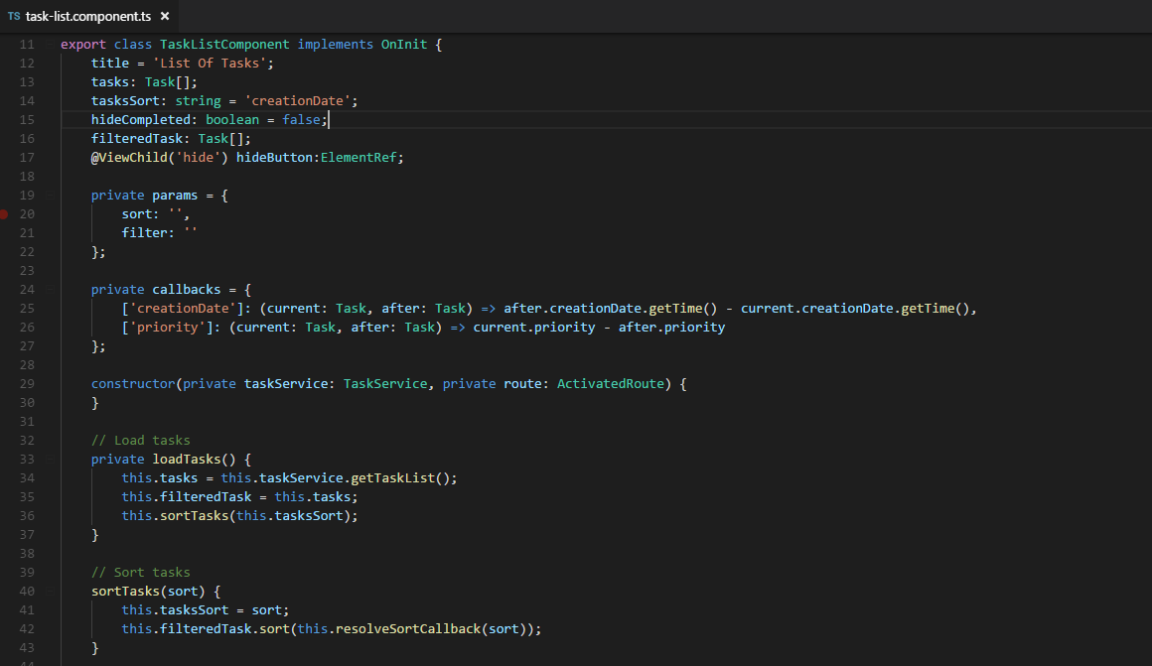

Slide 58
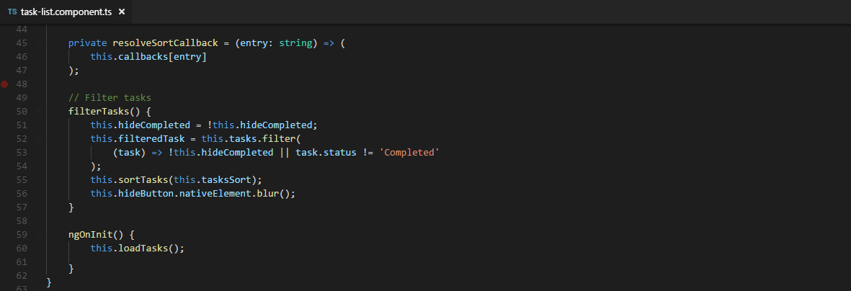

Slide 59
En la lógica:
Inicializamos las variables tasksSort, hideCompleted, filteredTask y obtenemos hideButton por medio de ElementRef con #hide.
Inicializamos el objeto params que utilizaremos más adelante.
Creamos callbacks con la lógica de ordenación según el método.
Tras cargar la lista de tareas, la volcamos directamente en filteredTask.
Llamamos al método sortTasks(criterio de orden) para ordenar.
Creamos los métodos sortTasks(criterio de orden) y filterTasks(), en ambos no los especificamos como tipo private, ya que deben poder llamarse desde el template.

Slide 60
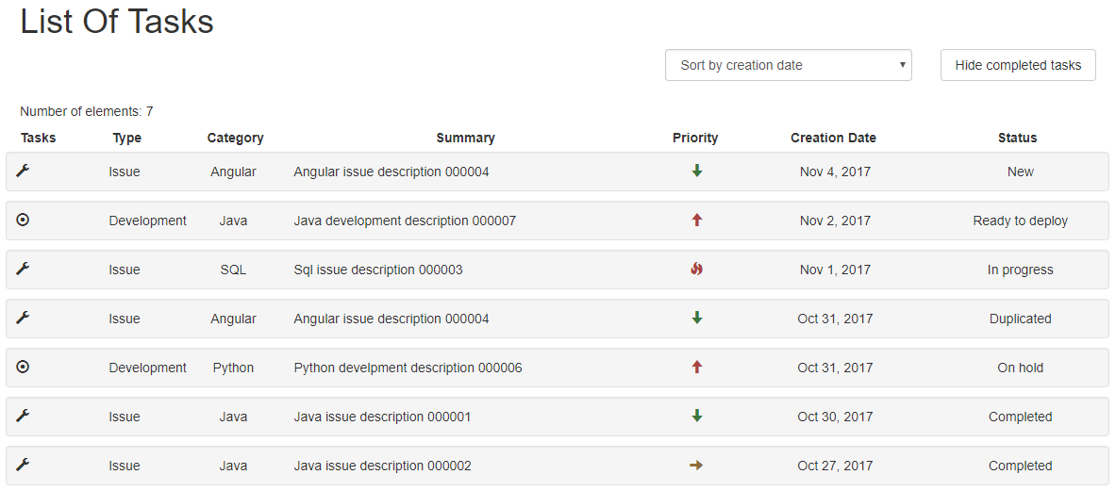
Tras insertar el método de ordenación y el filtro, tendremos:

Slide 61
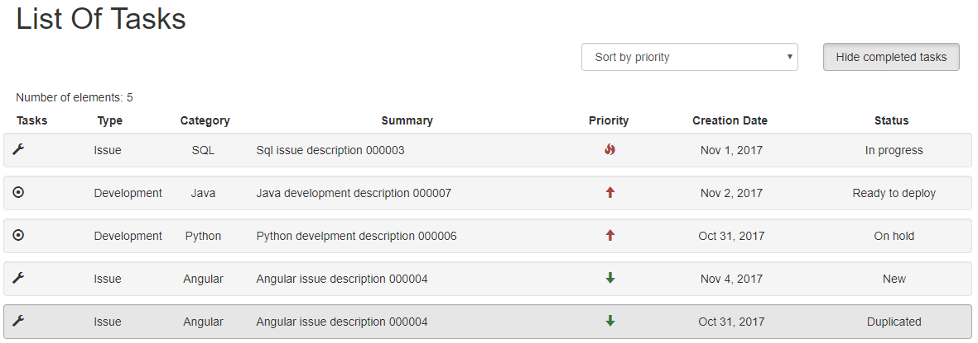
Tras insertar el método de ordenación y el filtro, tendremos:

Slide 62
REACTIVE FORM
No está mal, pero podemos darle un poco de vida a nuestra lista de tareas, y crear nosotros mismos tareas nuevas introduciendo la información de la tarea desde la misma aplicación, para esto, necesitaremos hacer uso de un formulario de Angular.
Entonces, lo primero debemos crear un nuevo componente, que podemos denominar create-task.component, cuyo template contendrá un formulario con los distintos campos de un Task y su lógica los métodos de creación de nueva tarea y validación de formulario.

Slide 63
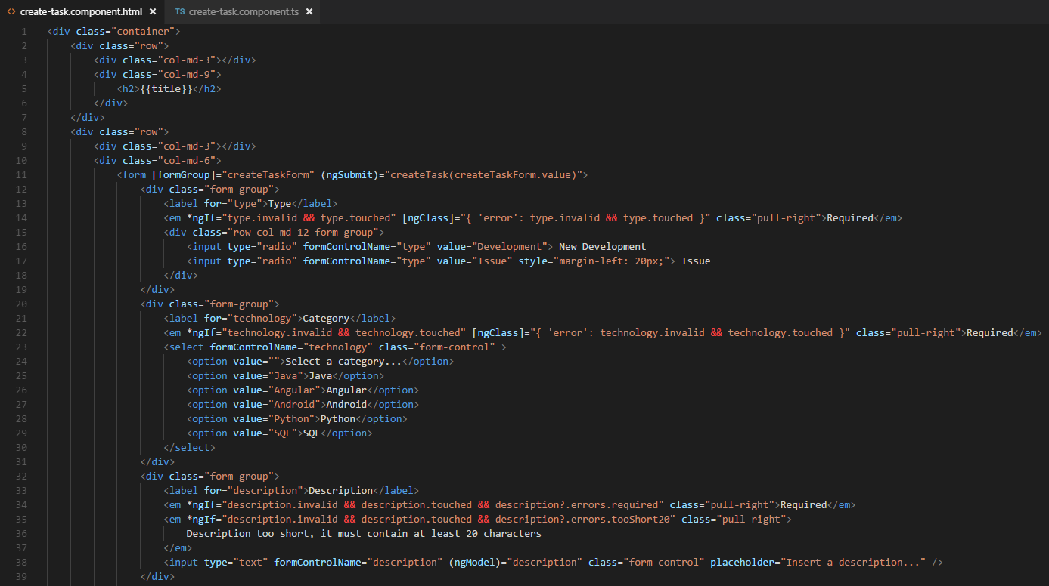

Slide 64
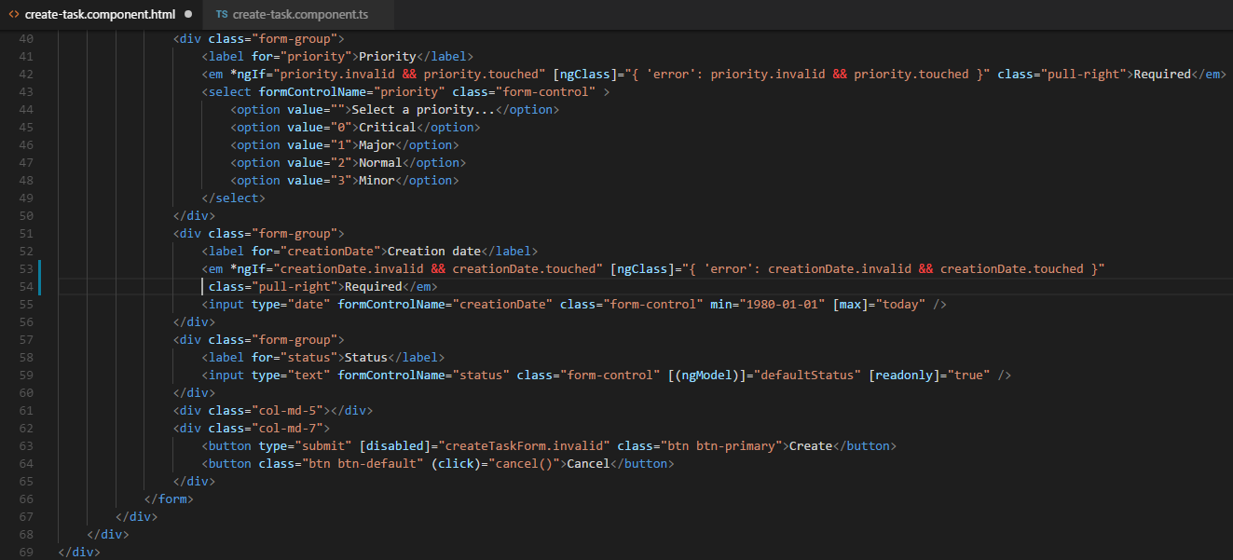

Slide 65
En la vista:
Los formularios Angular funcionan de la siguiente manera, mediante <form [formGroup]=“nameForm” … creamos un formulario y en nameForm tenemos el contenido del formulario, podemos hacer uso de ello para, por ejemplo acceder a value o sus propiedades como valid o invalid.
Usamos la directiva *ngIf para añadir un <em> con un mensaje de error si el campo resulta inválido. Haremos todos los campos requeridos e incluiremos una validación de tamaño mínimo en el campo Descripción.

Slide 66
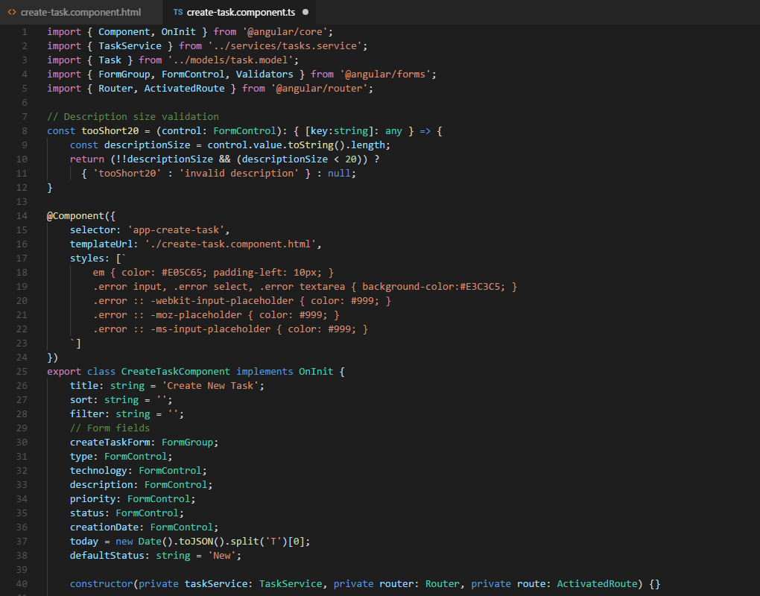

Slide 67
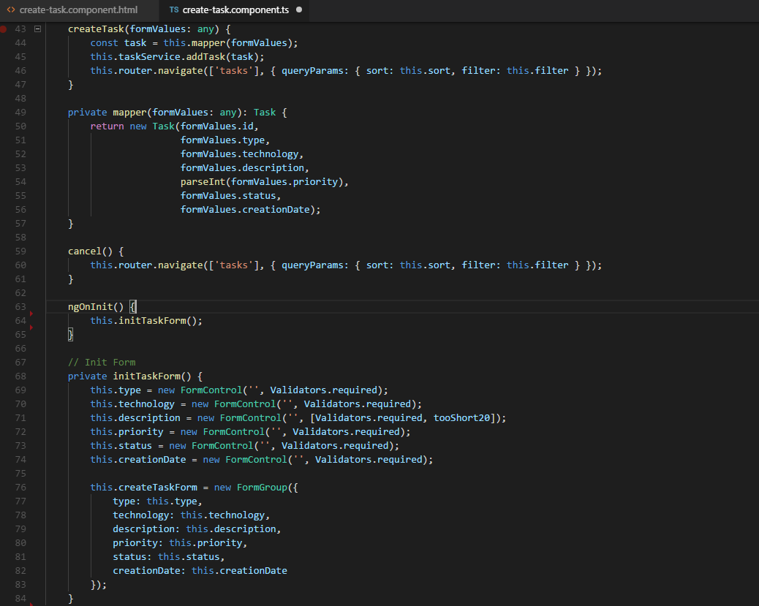

Slide 68
En la lógica:
Importamos FormGroup, FormControl, Validators de @angular/forms.
Creamos la validación de tamaño del campo Descripción.
Inyectamos la dependencia de TaskService, que la necesitaremos para acceder al método addTask para insertar nuevas tareas.
Creamos el método para dar de alta una tarea nueva y el método para cancelar la creación, ambos retornarán a la página principal usando Routes, que analizaremos a continuación.
Inicializamos el formulario estableciendo en cada caso la validación correspondiente, haciendo uso del, ya conocido, método ngOnInit().

Slide 69
ROUTES
Ya hemos implementado un nuevo componente, para una nueva ventana que nos permita crear tareas nuevas, ahora necesitamos poder acceder a esta nueva ventana desde la página principal, es decir, necesitamos enlazar ambas ventanas, para ellos usaremos Routes.
Conocemos Routes, como la capacidad de navegación de una ventana a otra, y como mejor práctica para hacer esto se debe crear un nuevo fichero de configuración de rutas.
En el directorio app, creamos un fichero al que llamamos app.routes.ts, en el cual vamos a especificar un path y su componente destino.

Slide 70
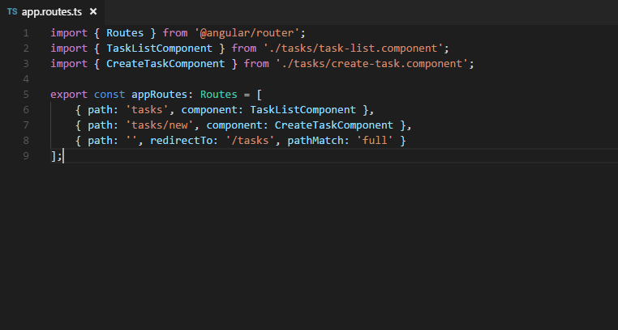

Slide 71
Únicamente necesitamos:
Por defecto, { path: ‘ ‘, redirectTo: ‘/página principal’ }
Principal, { path: ‘página principal’, component: ‘Componente 1’ }
Secundaria, { path: ‘página secundaria’, component: ‘Componente 2’ }
Recordamos incluir, de esta forma, Routes en el Angular Module, nuestro fichero final debería quedar del siguiente modo:

Slide 72
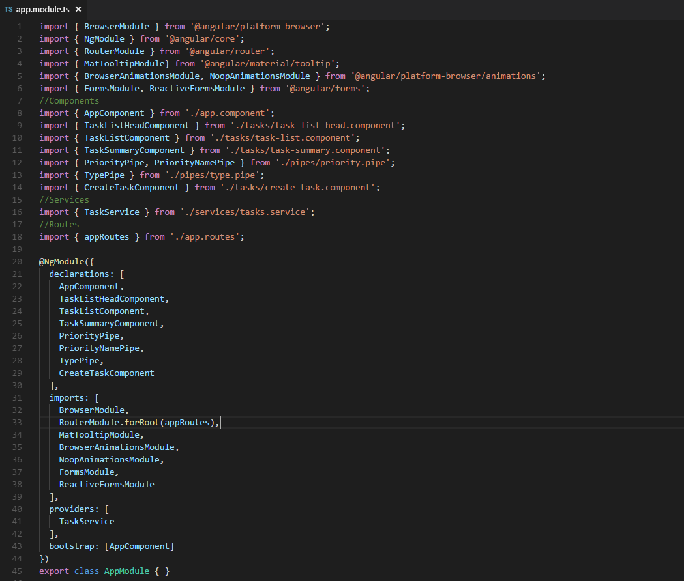

Slide 73
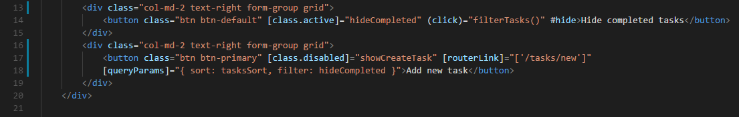
Finalmente, establecemos un enlace desde la página principal a la página secundaria, como por ejemplo un Button.
Indicamos el destino mediante [routerLink].
Pasamos como parámetros los criterios de ordenación y filtro, para no perderlos a la vuelta, usamos [queryParams].

Slide 74
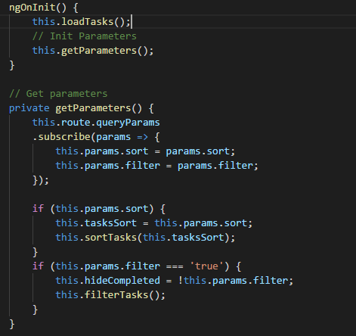
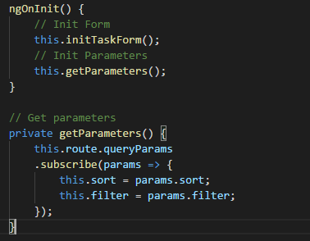
Para conservar los criterios de ordenación y filtro rescatamos queryParams usando un Observable por medio del método subscribe en TaskListComponent y en CreateTaskComponent así de fácil.

Slide 75
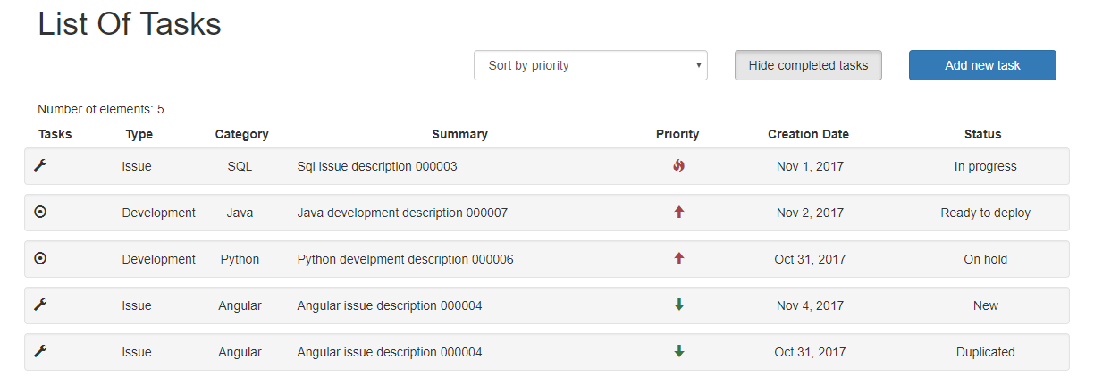

Slide 76
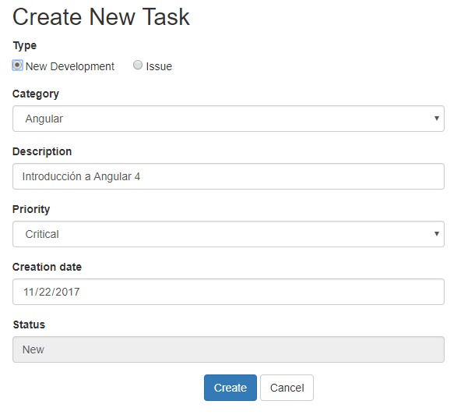

Slide 77
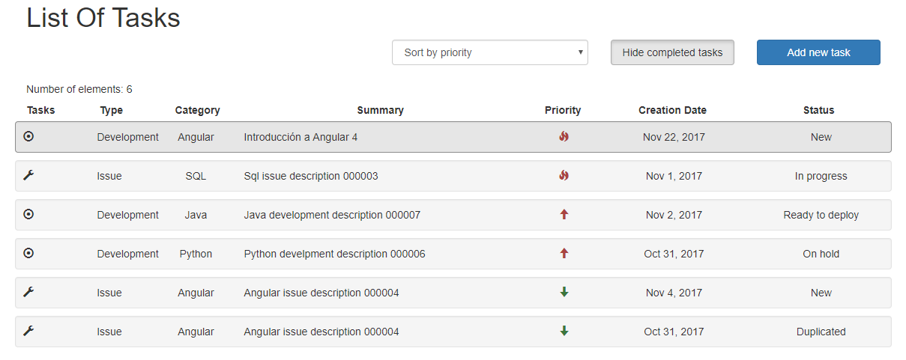

Slide 78
URL
Puedes descargar el proyecto completo aquí:
https://github.com/pGarciaAndres/AngularTaskManager.git
Introducción a
ngular 4

